Slide 1



그룹웨어 + PMS
대덕인재개발원 최종프로젝트 착수발표
4조

Slide 2



목차
프로젝트 개요
팀원소개
분석산출물
개발환경 및 특이기술
설계산출물

Slide 3


프로젝트 개요

Slide 4



그룹웨어 + 협업툴
프로젝트개요
소통의 한계 극복
프로젝트단위 협업

Slide 5
팀원소개

Slide 6



팀원소개
TA 박민주
PL 전수진
DA 권도윤
AA 송석원
UA 김보영
BA 오경석

Slide 7
분석산출물

Slide 8
진행일정
9/22 팀원선정
~10/26(4일) 주제선정 및 요구사항분석
~11/5(14일) DB설계 및 산출물 작성
11/6 착수발표
~11/10(5일) UI구현
~11/30(20일) 로직구현
~12/10(10일) 프로젝트테스트
12/14 최종발표

Slide 9

주요기능
직원
관리자
전자결재
웹하드
근태현황
메일
메신져
일정
알림
사내게시판
자원예약
마이페이지
PMS 일감관리
PMS 업무현황
회사정보관리
직원정보관리
부서관리
조직도관리
프로젝트관리
근태관리
게시판관리
결재관리
웹하드관리
자원관리
지표분석

Slide 10
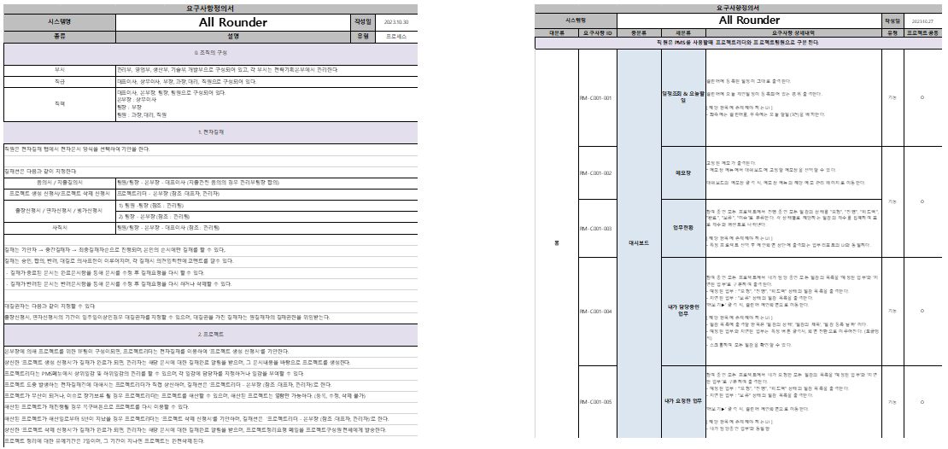
요구사항정의서

Slide 11
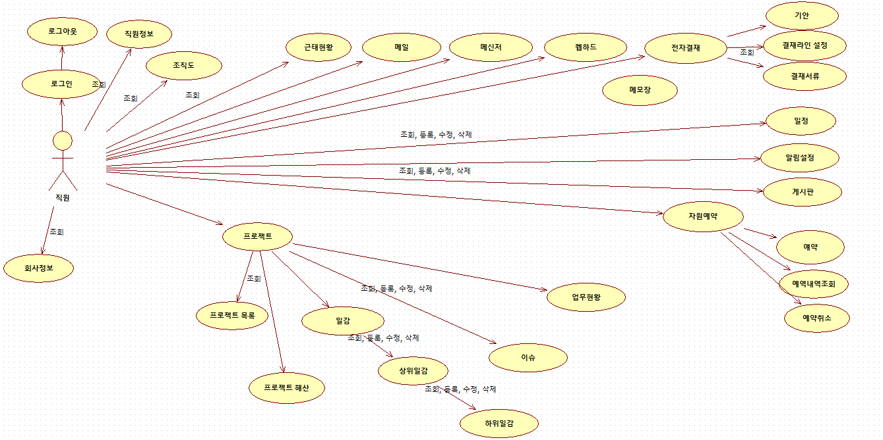
UseCase - 직원

Slide 12
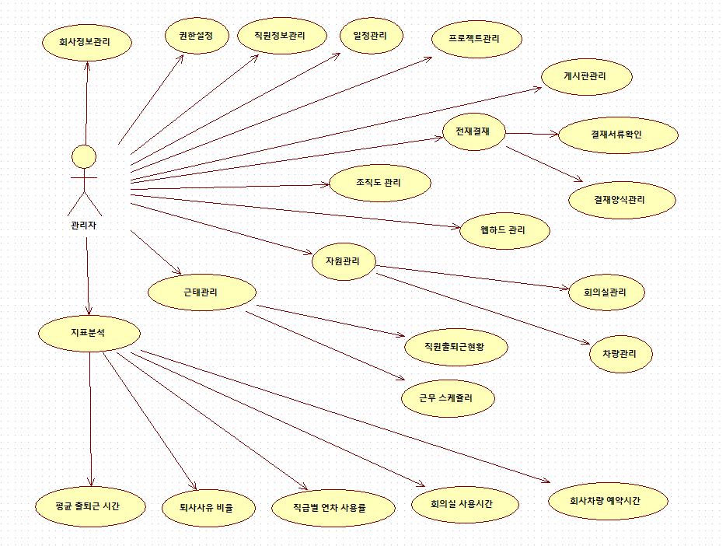
UseCase - 관리자

Slide 13
개발환경 및 특이기술

Slide 14
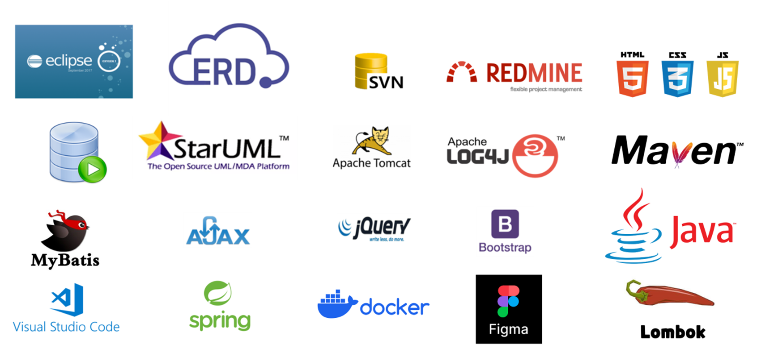
개발환경

Slide 15
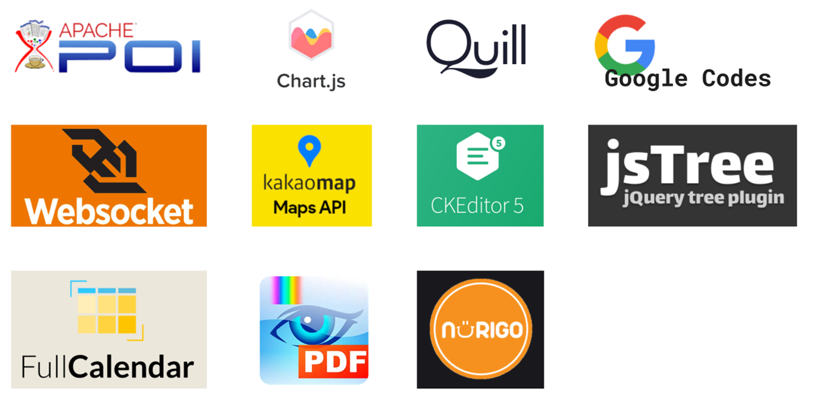
특이기술

Slide 16
설계산출물

Slide 17
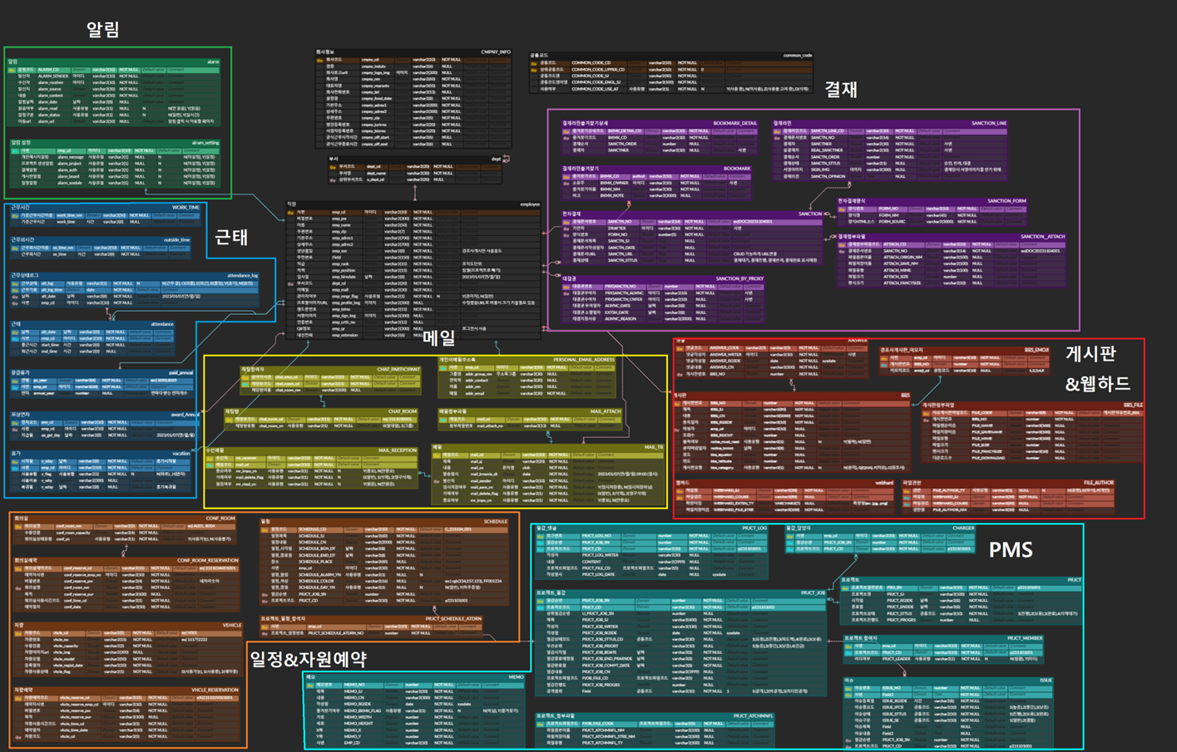
물리/논리 ERD

Slide 18
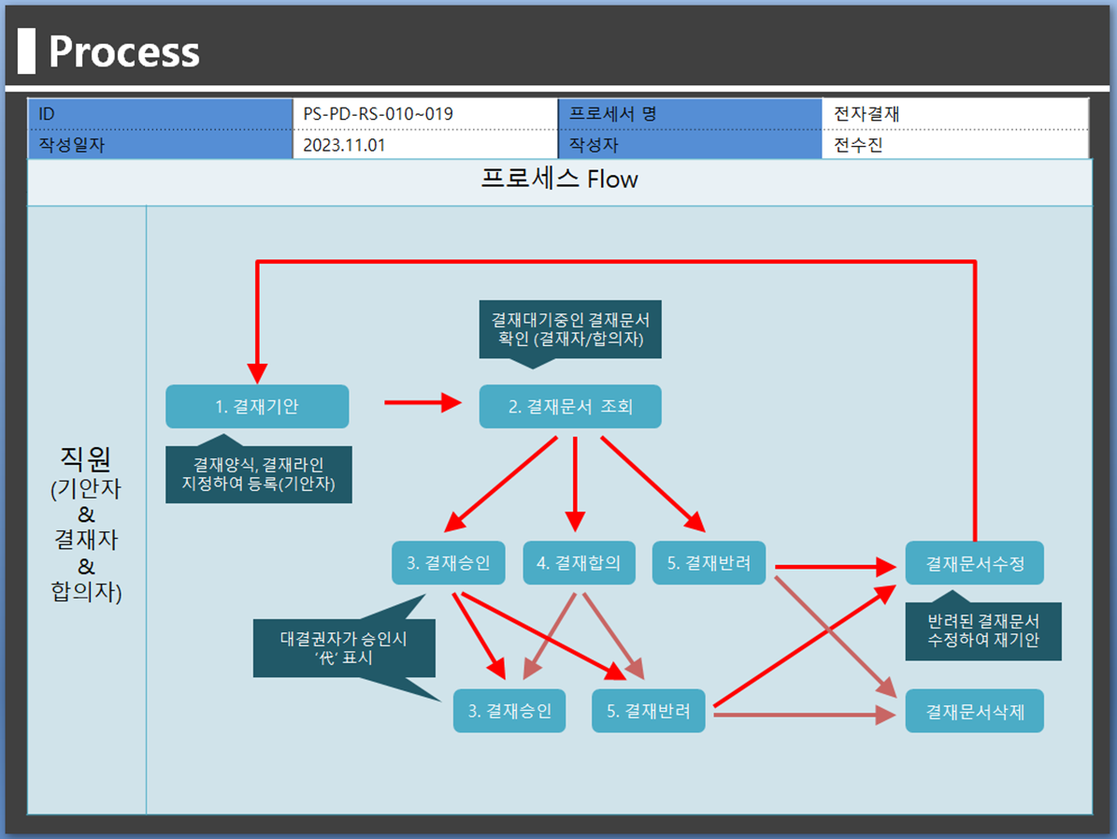
프로세스흐름도
전자결재

Slide 19
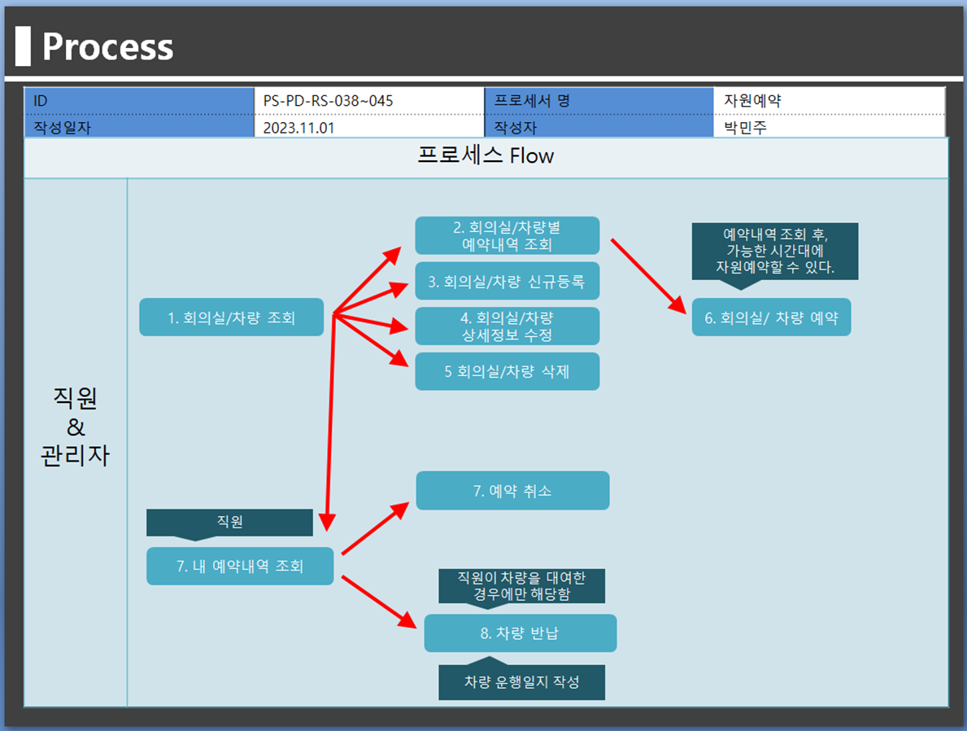
프로세스흐름도
자원예약

Slide 20
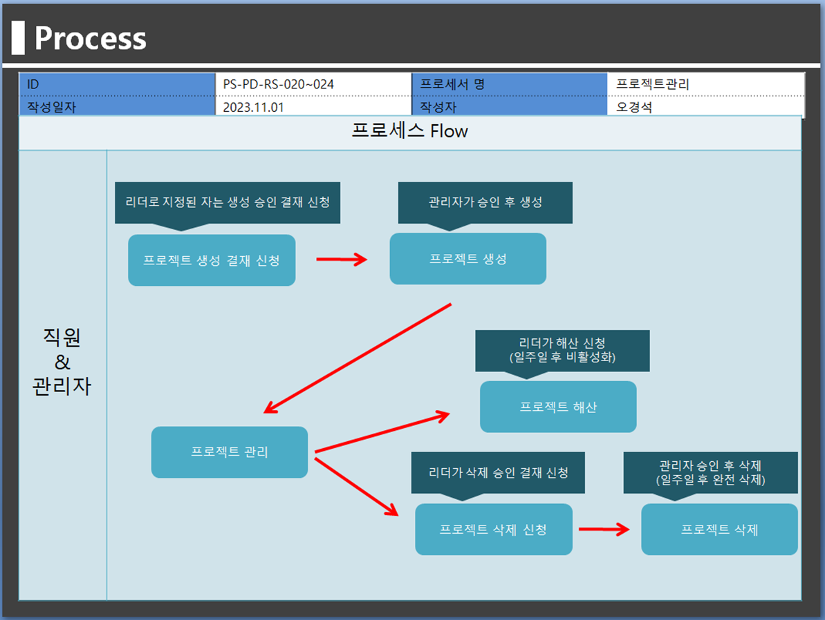
프로세스흐름도
프로젝트관리

Slide 21
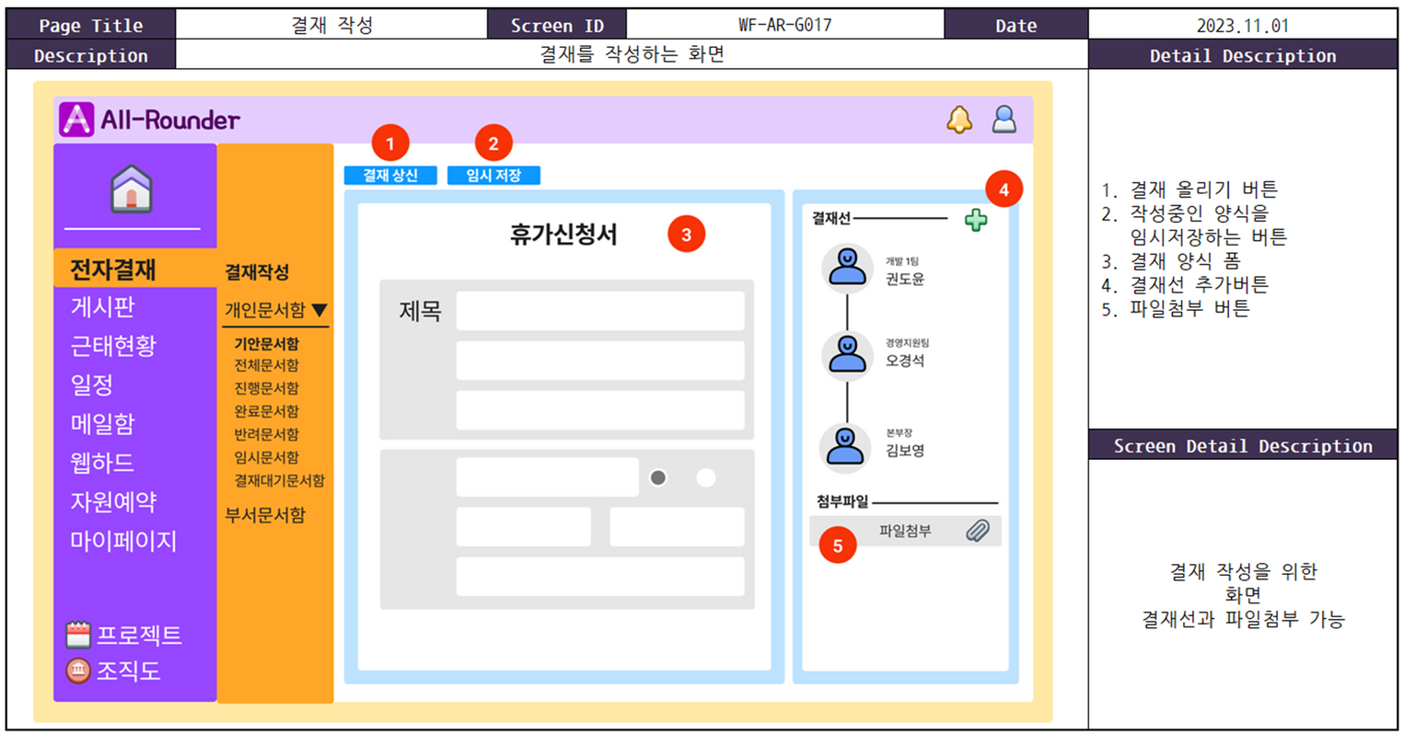
화면정의서
전자결재

Slide 22
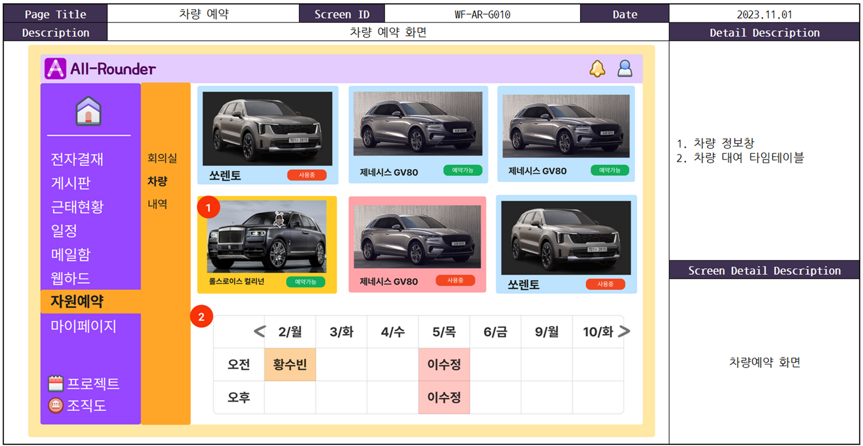
화면정의서
자원예약

Slide 23
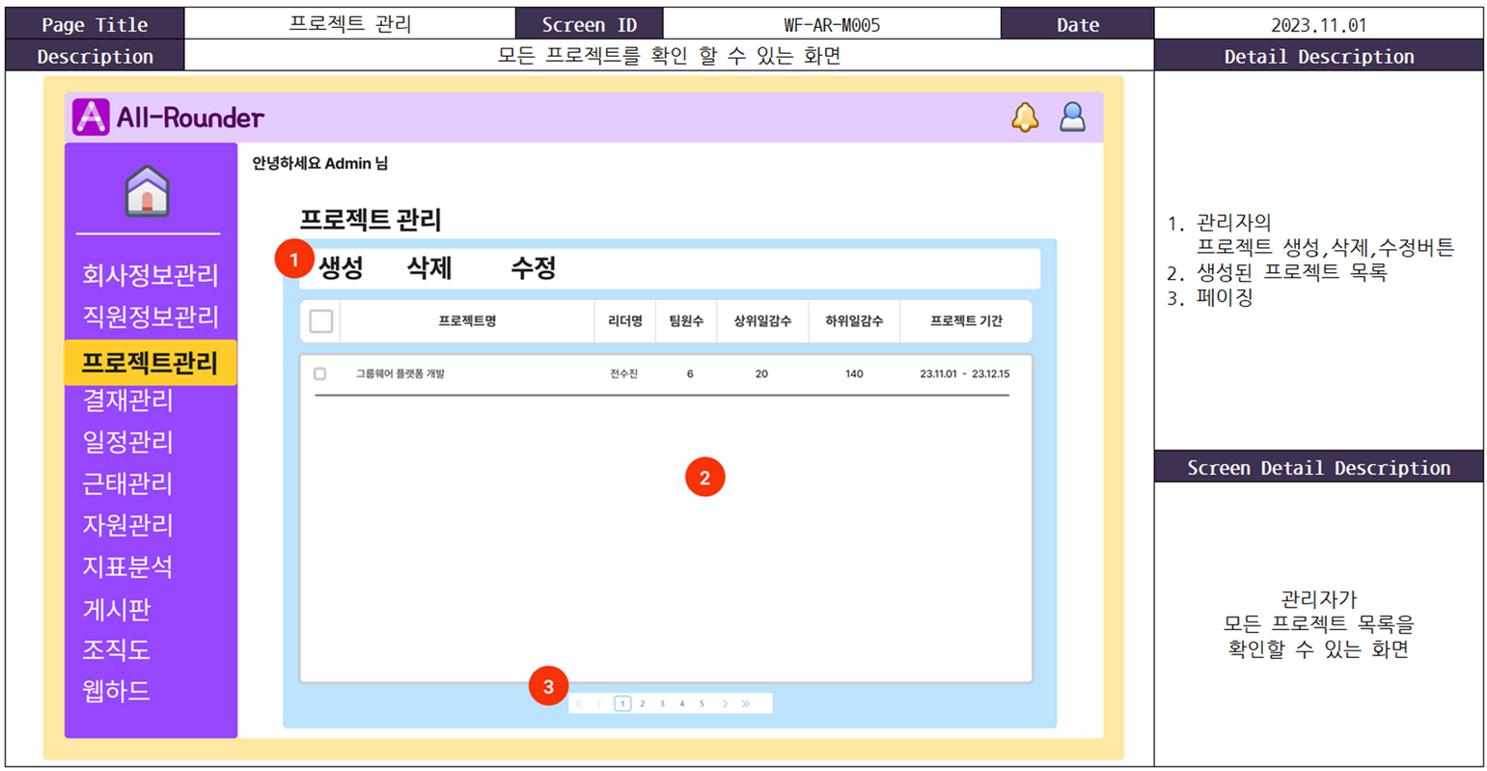
화면정의서
프로젝트관리

Slide 24
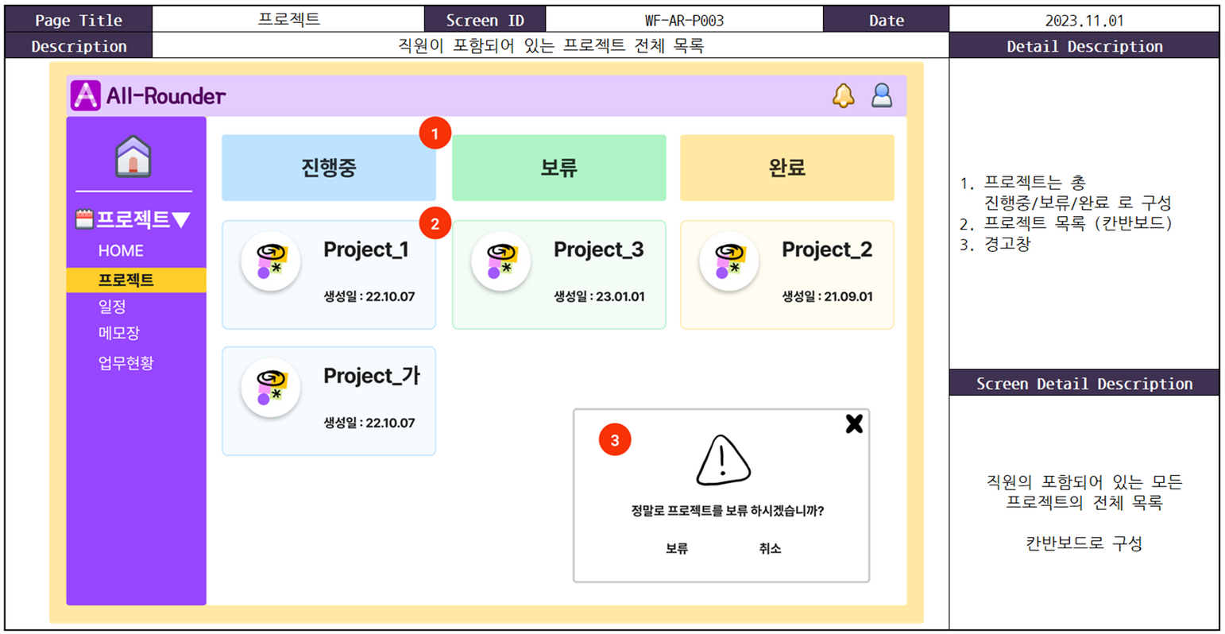
화면정의서
프로젝트홈

Slide 25

감사합니다!

